Slide 1
年 組 番
名前
ワークシート

Slide 2
年 組 番
ひと
わたしたちのまわりの人
名前
ひと
だれひとり
おな
ひと
ちがう
こせい
わたしたちのまわりにはさまざまな人がいるよね。そして、誰一人として同じ人はいなくて、それぞれに違う個性があるんだ。
みんなのまわりの人にはどんな個性があるかな。個性には見てわかるものとわからないものがあるよ。考えて記入シートに書いていこう！
ひと
こせい
こせい
み
かんが
きにゅう
か
見てわかる個性がある人（例．年齢や体の大きさ）
見るだけではわからない個性がある人（例．性格や趣味）
み
こせい
ひと
れい
ねんれい
からだ
おお
み
こせい
ひと
れい
せいかく
しゅみ
れい
とう
せ
たか
しんちょう
れい
おとうと
しずか
す
す
例．わたしのお父さんは背が高い。身長が190ｃｍある。
例．わたしの弟はひとりで静かに過ごすのが好きだ。
・
・
・
・
・
・
・
・
・
・
‹#›

Slide 3
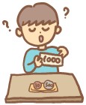
年 組 番
ひと
たいけん
まわりにいる⼈のくらしを体験しよう！
名前
こんど
ひと
ふだん
せいかつ
たいけん
ひと
たいけん
今度はみんなのまわりにいるさまざまな人の普段の生活やコミュニケーションを体験してみよう。さまざまな人のくらしを体験すると、
自分とは違う個性がある人の見え方、聞こえ方、感じ方がわかってくるよ。体験してわかったこと、気付いたことを記入シートに書いていこう！
じぶん
ちが
こせい
ひと
み
かた
き
かた
かん
かた
たいけん
きづ
きにゅう
か
体験してわかったこと、気付いたこと
じっさい
たいけん
たいけん
き づ
実際に体験するとわかることが
たくさんあるね。
たいけん
せいかつ
め
ふ
じゆう
ひと
体験したくらしや生活
目の不自由な人のくらし
き づ
め
と
さつ
こうか
わかったこと、気付いたこと
目を閉じてお札や硬貨の
種類を当ててみよう！
しゅるい
あ
みみ
ふ
じゆう
ひと
耳が不自由な人とのコミュニケーション
かんが
たいけん
ほうほう
ほかに考えた体験の方法
こえ
だ
せいかつ
声を出さずにジェスチャーや
口の動きで相手に思ったことを伝えてみよう！
だれのくらしや生活？
くち
うご
あいて
おも
つた
ほうほう
たいけん
どんな方法で体験する？
ゆびさき
かんかく
へんか
せいかつ
指先の感覚が変化したときの生活
てぶくろ
手袋をしていろいろなことに
チャレンジしてみよう！
きょうかしょ
しんぶん
・教科書や新聞をめくる
・靴のひもをほどいたり、結んだり
する。
‹#›
くつ
むす
ほかにはどんな体験の方法があるかな。みんなも考えてみよう！
たいけん
ほうほう
かんが

Slide 4
年 組 番
ひと
かんが
まわりにいる⼈のことを考えよう！
名前
こんど
じっさい
じぶん
ひと
かんさつ
そうぞう
きづ
りゆう
ひと
今度は実際に自分のまわりにいる人のことを観察したり想像したりして、気付いたことやその理由、その人がくらしやすいまちになるための
仕組みやわたしたちの行動を考えて、記入シートに書いていこう。
しく
こうどう
かんが
きにゅう
か
ひと
ひと
まわりにいる人（２）
まわりにいる人（１）
き づ
き づ
気付いたことはなんだろう？
気付いたことはなんだろう？
それはなぜだろう？
それはなぜだろう？
どんな仕組みや⾏動があると、くらしやすいまちになるかな？
どんな仕組みや⾏動があると、くらしやすいまちになるかな？
し く
こうどう
しく
こうどう
しく
しく
仕組み
行動
仕組み
行動
こうどう
こうどう
こうどう
‹#›

Slide 5
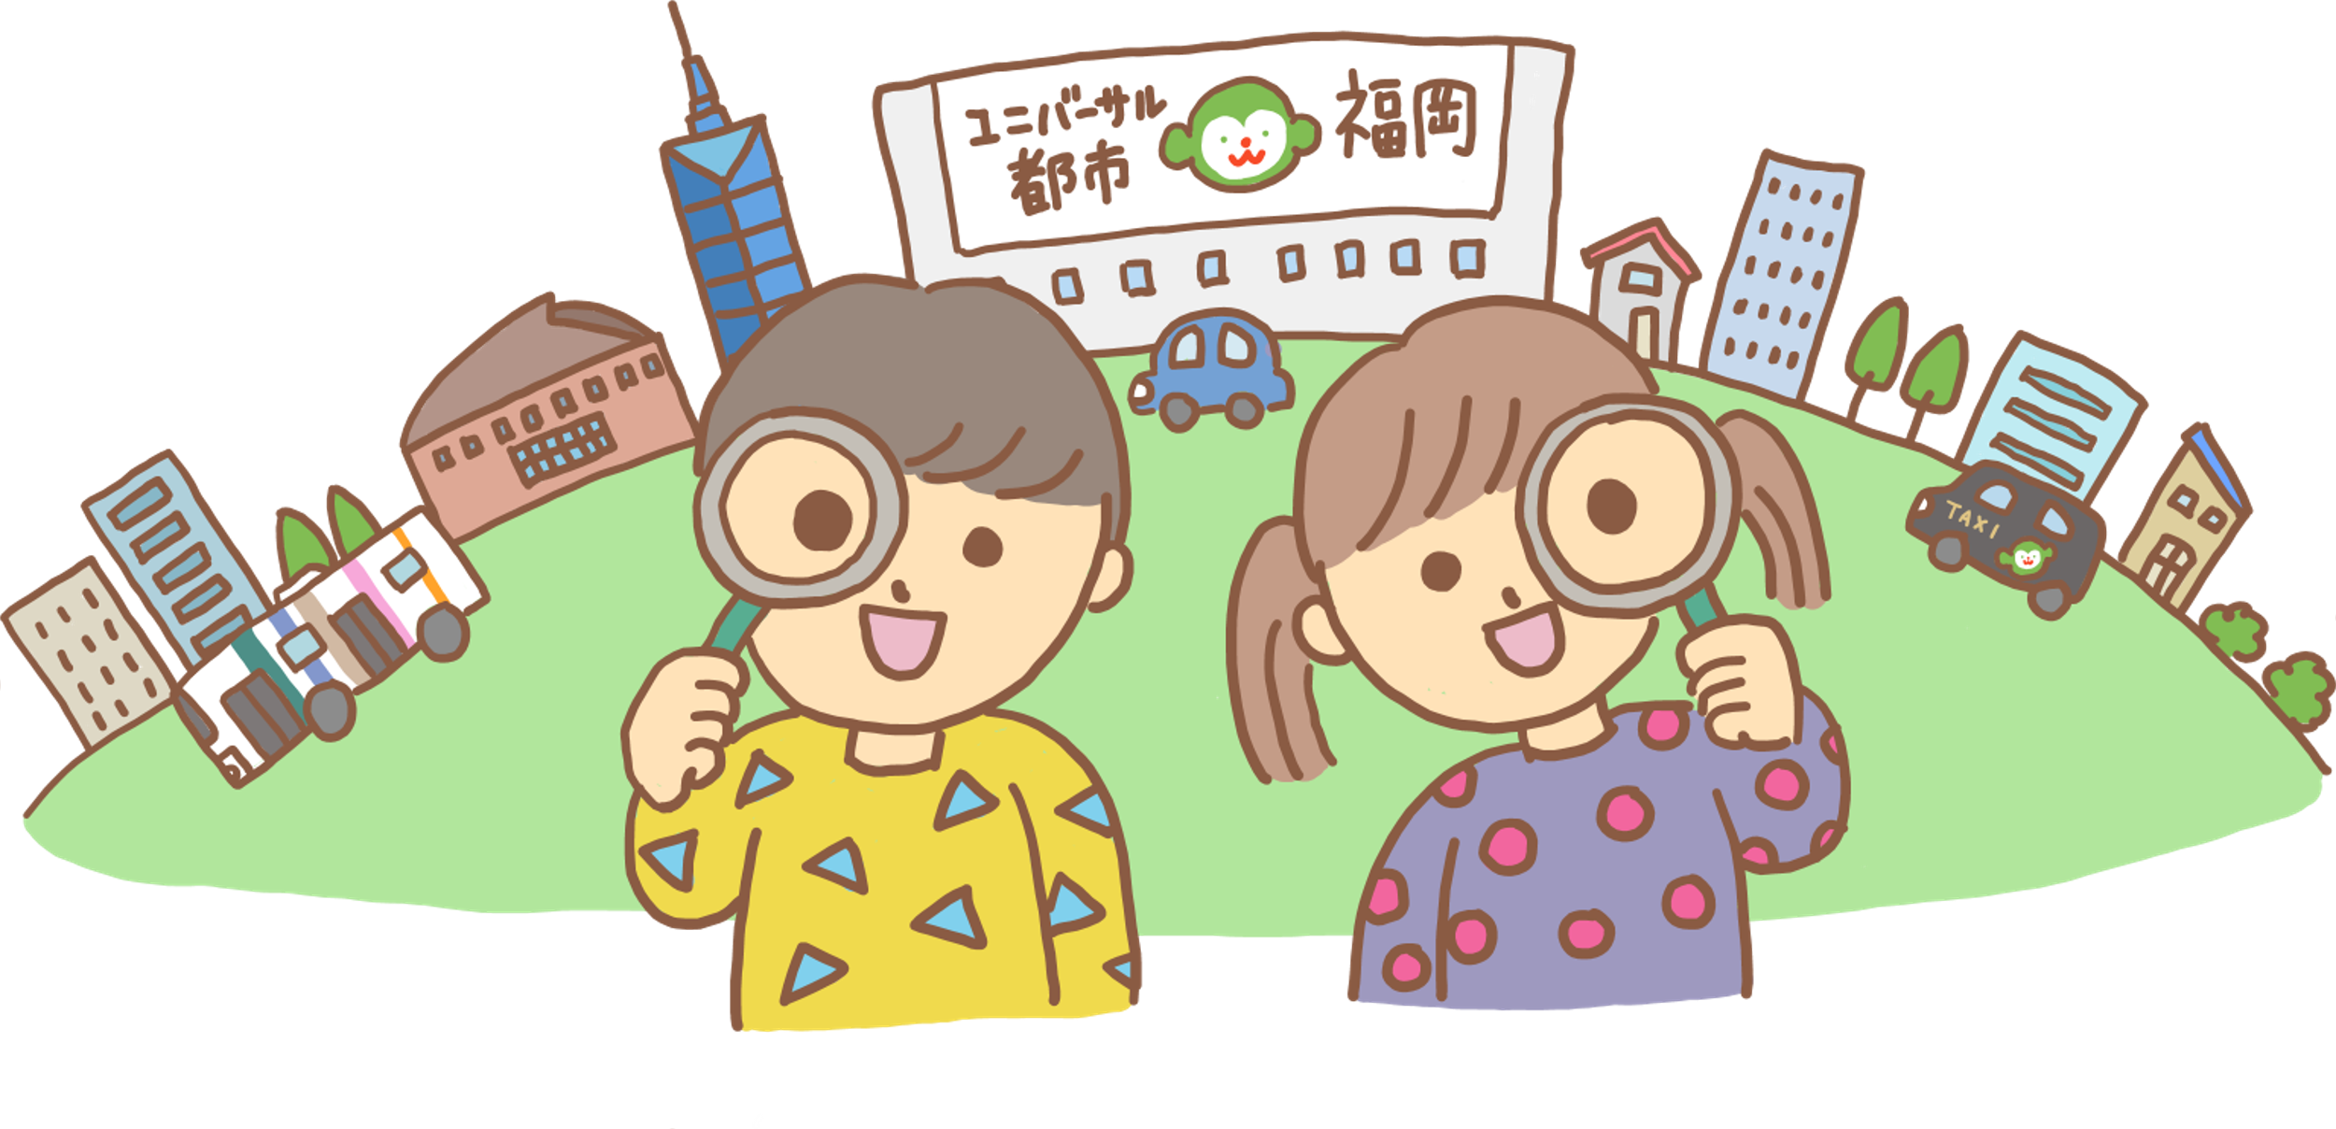
年 組 番
まとめ
名前
す
ふくおか
み
わたしたちが住む福岡のまちには、たくさんのユニバーサルデザインがあることがわかったね。みんなも身のまわりにあるユニバーサルデザインを探してみよう。そして、「みんながやさしいまち」 、「みんなにやさしいまち」をつくっていくために、わたしたちができることを考えてみよう！
さが
かんが
みんながくらしているまちには、
どんなユニバサールデザインがあるかな？
みんながやさしい、みんなにやさしいまちを
つくっていくために、わたしたちに何ができるかな？
なに
み
さが
まな
⾝のまわりにあるユニバーサルデザインを探してみよう！
ユニバーサルデザインについて学んだことをまとめてみよう！
み
まな
かん
見つけたユニバーサルデザイン
見つけた場所
工夫や思いやりを感じたところ
学んだことや感じたこと
「みんながやさしいまち」 、「みんなにやさしいまち」を
つくっていくためにわたしたちができること
み
ばしょ
くふう
おも
かん
‹#›

